Slide 1
The introductions of STL Containers

Slide 2
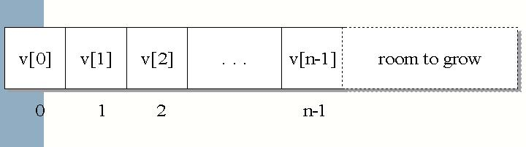
一.Vector
基本介绍
向量（Vector）是一个封装了动态大小数组的顺序容器（Sequence Container）。跟任意其它类型容器一样，它能够存放各种类型的对象。可以简单的认为，向量是一个能够存放任意类型的动态数组。^{[1]}
2. 物理结构定义实现
此容器是一个sequence container ， 在计算机内部使用的空间时连续的，类似于数组，但它与数组的区别是它可以动态释放内存，自动根据需要扩容或减容，相比于数组更灵活，使用更方便，见下图对比
向量动态空间图

Slide 3
向量功能介绍
1.主要函数
constexpr void push_back( const T& value ) 在向量末尾插入元素（注：为了保持向量容器特性，最好从尾部插入元素当然还有其他方式 比如 insert emplace append）
constexpr void pop_back(); 在向量末尾删除元素（与push_bak对比记忆）
constexpr iterator erase( const_iterator pos ) 删除指定位置元素（就一个）
constexpr iterator erase( const_iterator first, const_iterator last ) 删除区间位置元素（批量删除）
constexpr void clear() noexcept 删除所有元素，并且vector的空间数值设为0
主要的操作就这些，其他还涉及iterator（类似于指针） 的函数就不过多介绍了
2.特色操作
论特色就是push_back 和 pop_back 这两个函数比较经典，也是我平常做题用的，非常不错，不说了上代码

Slide 4
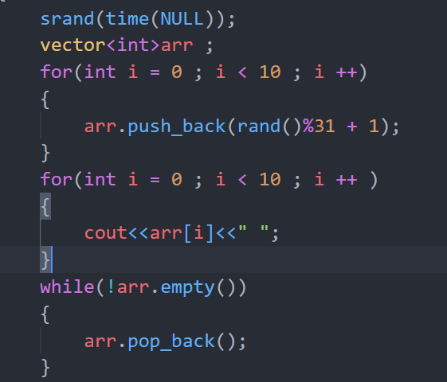
代码
结果
我偷懒了，不想手输入数据了，直接随机数吧
输入数据
判断是否非空
弹出数据

Slide 5
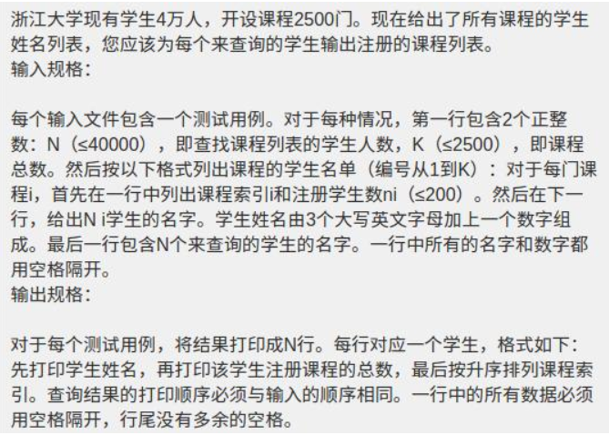
题目练习
分析：
这道题就是一个vector练习题，纯模拟暴力就行，用来锻炼对vector函数的使用熟练度

Slide 6
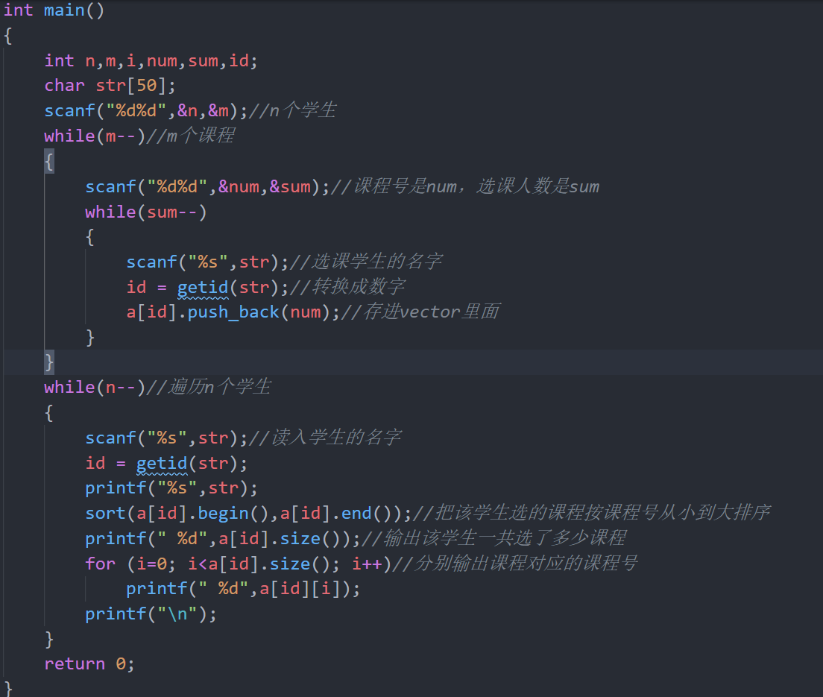

Slide 7
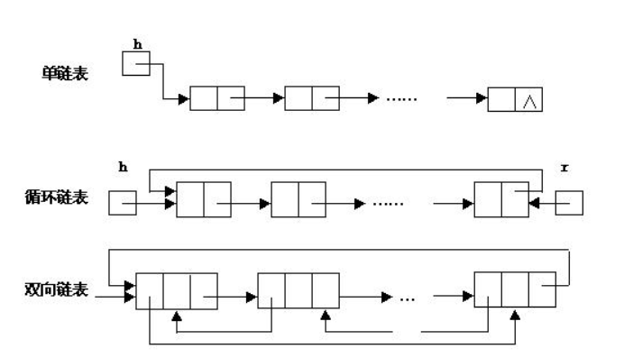
二.List
基本介绍
list是一个容器，它支持在常量时间内插入和删除容器内任何位置的元素。不支持快速随机访问。它通常被实现为一个双链表。^{[2]}
2. 物理结构定义实现
list有多种实现方式，常见的有顺序链表，单链表，双链表，循环链表，顺序链表与vector实现类似，而单链表和双链表就是基于指针实现的，每一个节点含有数据域和指针域两个信息，因此多了个结构性开销，也正因如此，它的删除插入数据效率高
如图示其结构

Slide 8
链表功能函数介绍
主要函数
void push_back( T&& value ); 在尾部插入元素
void pop_back(); 尾部删除元素
比vector的功能
void push_front( T&& value ); 头部插入元素
void pop_front () 头部删除元素
iterator erase( iterator first, iterator last ); 删除元素（范围）
iterator erase( const_iterator first, const_iterator last ); 删除元素（某一个）
2.特色操作
讲到链表就不能不讲 reszie 这个函数 ，它 可以改变链表内元素存储的个数

Slide 9
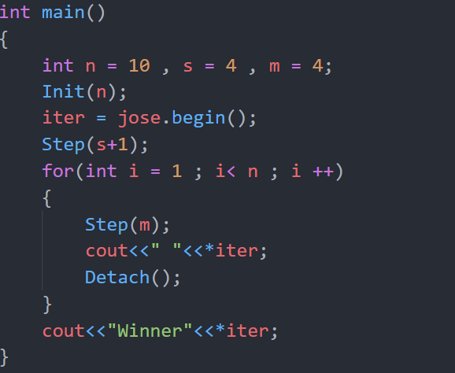

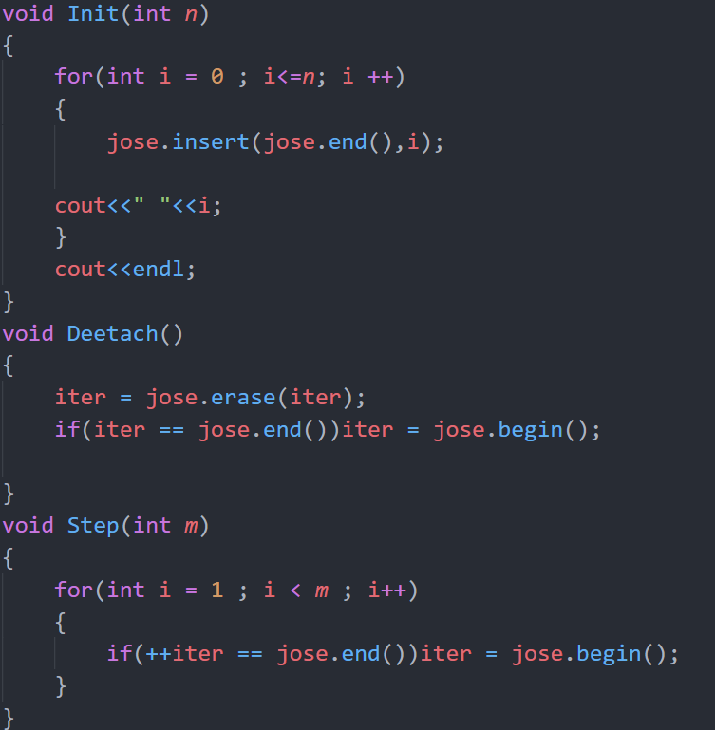
题目
初始化 环
经典的约瑟夫环问题—循环链表实现
主函数
全局变量
数小孩
三个函数的实现

Slide 10
三.deque
基本介绍
deque容器为一个给定类型的元素进行线性处理，像向量一样，它能够快速地随机访问任一个元素，并且能够高效地插入和删除容器的尾部元素。但它又与vector不同，deque支持高效插入和删除容器的头部元素，因此也叫做双端队列
2.物理结构定义实现
As opposed to std::vector, the elements of a deque are not stored contiguously: typical implementations use a sequence of individually allocated fixed-size arrays, with additional bookkeeping, which means indexed access to deque must perform two pointer dereferences, compared to vector's indexed access which performs only one.
The storage of a deque is automatically expanded and contracted as needed. Expansion of a deque is cheaper than the expansion of a std::vector because it does not involve copying of the existing elements to a new memory location. On the other hand, deques typically have large minimal memory cost; a deque holding just one element has to allocate its full internal array (e.g. 8 times the object size on 64-bit libstdc++; 16 times the object size or 4096 bytes, whichever is larger^{[3]}
大致意思是deque与vector的实现方式不同，它的空间存储不是连续的，而且空间可以自己调整，但空间调整不会再进行赋值，复杂度较于vector低

Slide 11
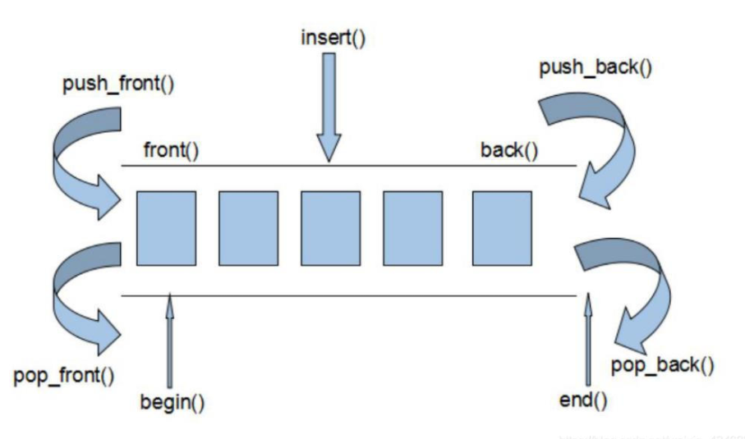
函数介绍
1.基本函数
void push_back( T&& value );
void pop_back();
void push_front( T&& value );
void pop_front();
void swap( deque& other ) noexcept
void resize( size_type count, const value_type& value );
这些函数的名字就显示了它的功能，前面都介绍了，这里就不重复了

Slide 12
题目
上代码

Slide 13
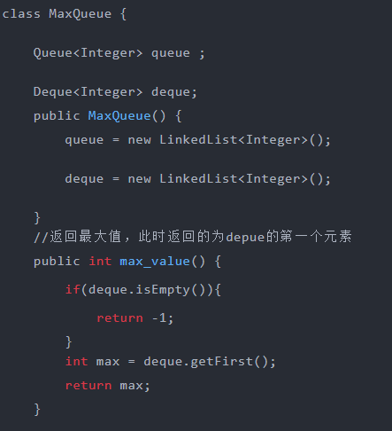
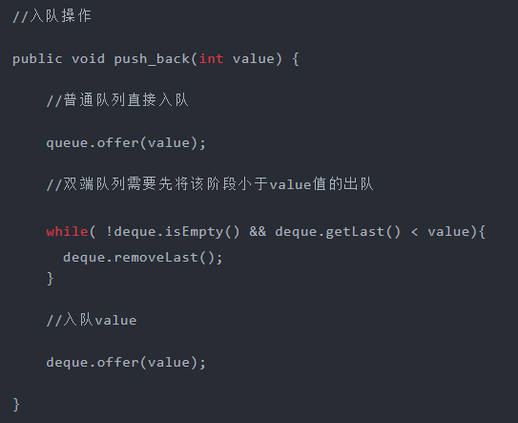
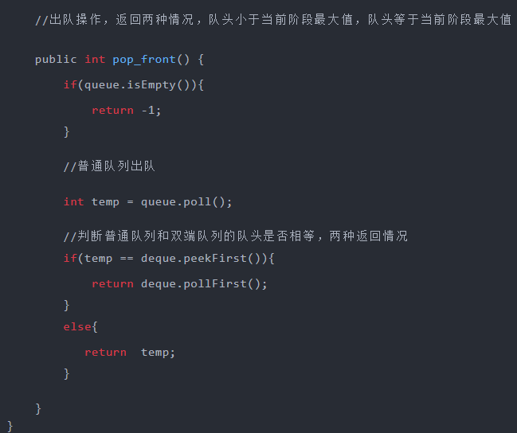

Slide 14
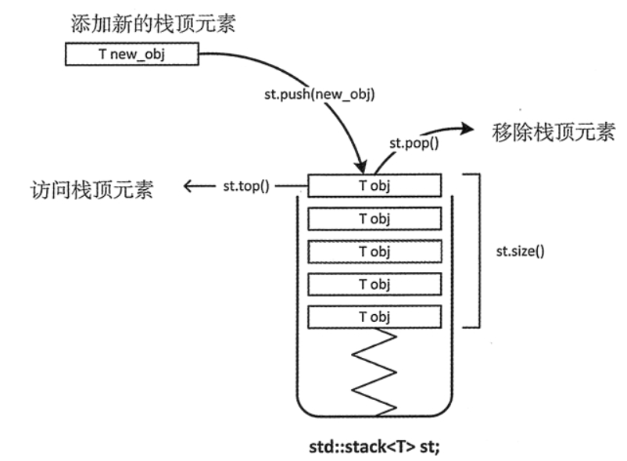
四. STACK
1.基本介绍
stack其实不算一个container，应该被称为container adapter（容器适配器），因为它的底层是deque，
它其中的数据是LIFO（last in first out）如图
2.物理实现
我们课上学习了数组的实现，即用一段连续的空间来实现stack并规定只允许在栈顶取出和插入元素，把这个封装起来就成了stack

Slide 15
Stack的函数功能介绍
1.函数介绍
void push( value_type&& value ); 把元素压入栈中
void emplace( Args&&... args ); 添加一个新元素在栈顶上
void pop(); 删除栈顶的一个元素
void swap( stack& other ) noexcept 交换两个栈中的元素
const_reference top() const 取出栈顶的元素（只取出）
2. 重点强调
栈不是一个container，它是基于container实现的

Slide 16
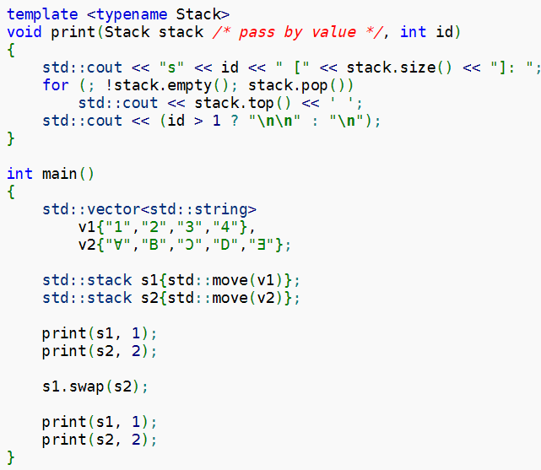
测试代码
测试empty函数
测试pop函数

Slide 17
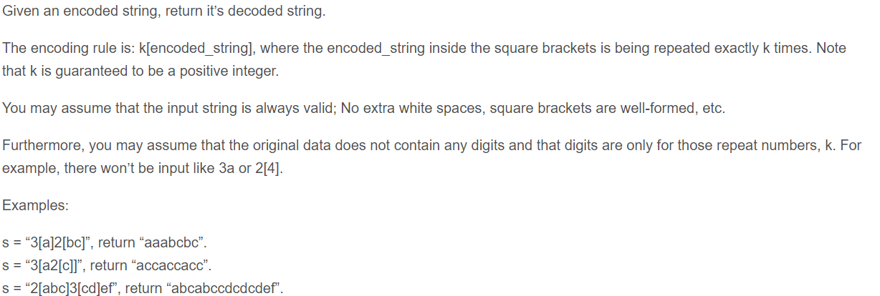
题目

Slide 18
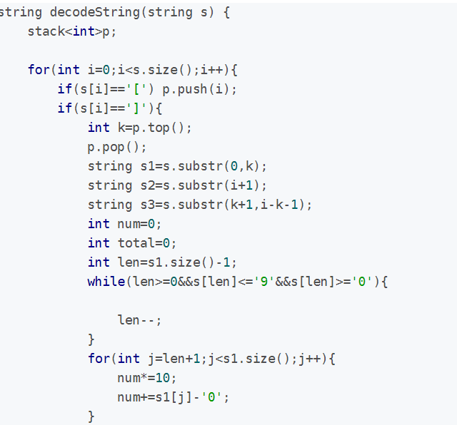
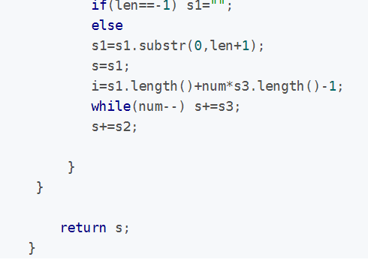
代码实现

Slide 19
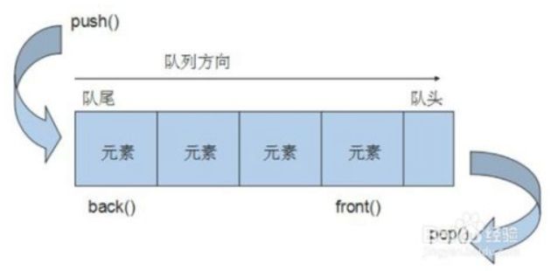
五.queue
1.基本介绍
只能访问 queue<T> 容器适配器的第一个和最后一个元素。只能在容器的末尾添加新元素，只能从头部移除元素。
2.物理结构定义和实现
queue可以用数组实现，类似于stack，只要规定只能FIFO（first in first out）就可以

Slide 20
函数介绍
1.基本函数介绍
const_reference front() const; 取出队首元素
const_reference back() const; 取出队尾元素
[[nodiscard]] bool empty() const; 判断是queue否为空
void push( value_type&& value ) 推入队列
void pop(); 移出队首元素
2. 注意
queue不是一个容器，它和stack一样，是一个container adapter。

Slide 21
题目
Queue的题目可以跳转到第十二张ppt，与双向队列类似

Slide 22
文献引用
[1] 菜鸟教程 vector介绍 [DB/OL] https://www.runoob.com/w3cnote/cpp-vector-container-analysis.html 2021.3.11
[2] cppreference [DB/OL] https://en.cppreference.com/w/cpp/container/list 2021.3.11
[3] cppreference [DB/OL] https://en.cppreference.com/w/cpp/container/deque 2021.3.11
注：
读者如果想深入了解STL，我推荐两个网站(本PPT大多介绍引于这两个网站)
1. cppreference
2.stackoverflow
另外，侯捷老师写的STL源码解析非常不错，bilibili上有视频讲解
空降：https://www.bilibili.com/video/BV1BX4y1G7bX?p=11&spm_id_from=pageDriver

